Slide 1
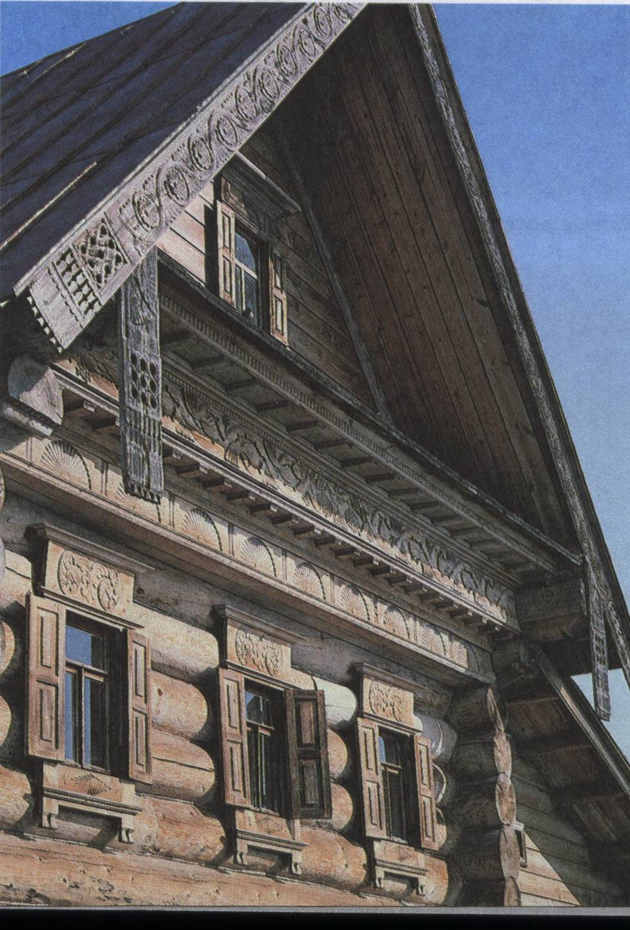
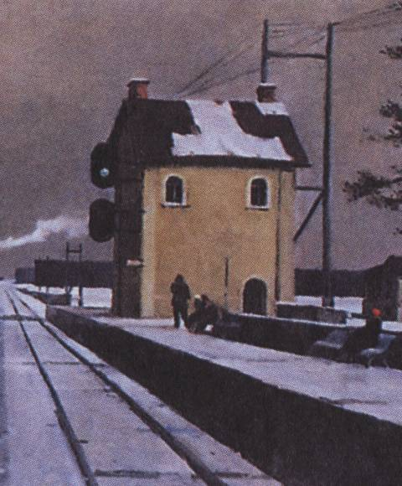
Программа Б.М.Неменского Изобразительное искусство и художественный труд 4 класс (1- 4)3 четверть. Искусство народов гор и степей
Где живут люди?
Почему люди строят дома?
Из чего на Руси строили дома? Почему?
В каких природных условиях могут жить люди?

Slide 2
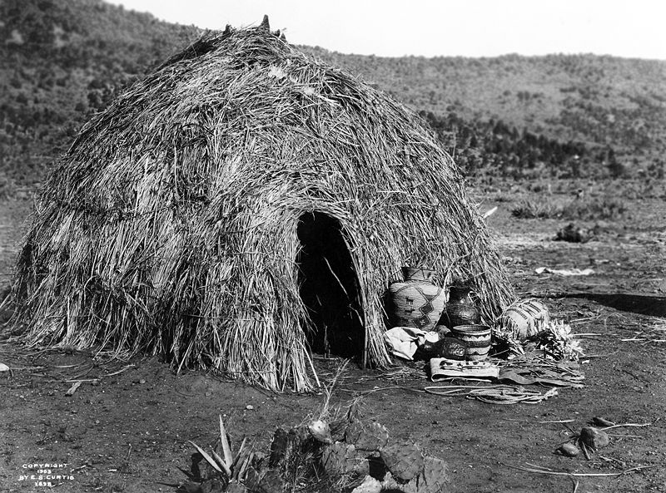
Люди научились жить и в горах, и в низинах, затапливаемых водой во время разливов рек, и среди снегов, и среди раскаленных песков. Всюду, где живет человек, есть необходимое жилище. Свой дом каждый народ с любовью украшает и населяет различными предметами.
Вигвам – жилище индейцев.

Slide 3
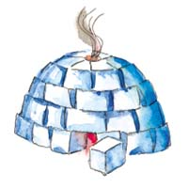
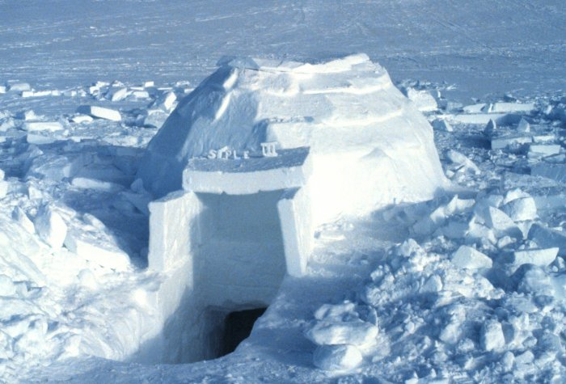
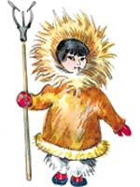
Иглу — дом из снежных глыб, который строят эскимосы на зимних стоянках.

Slide 4
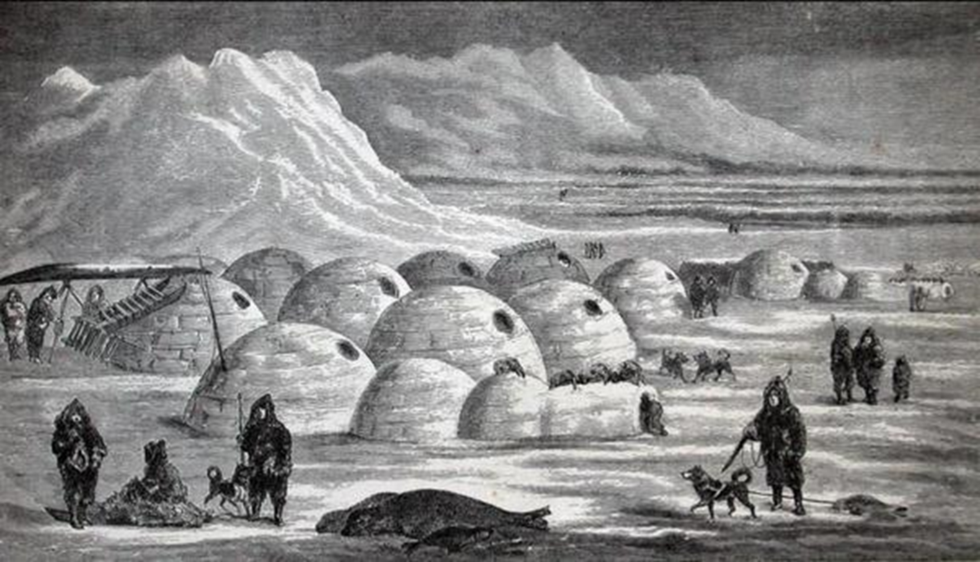

Slide 5
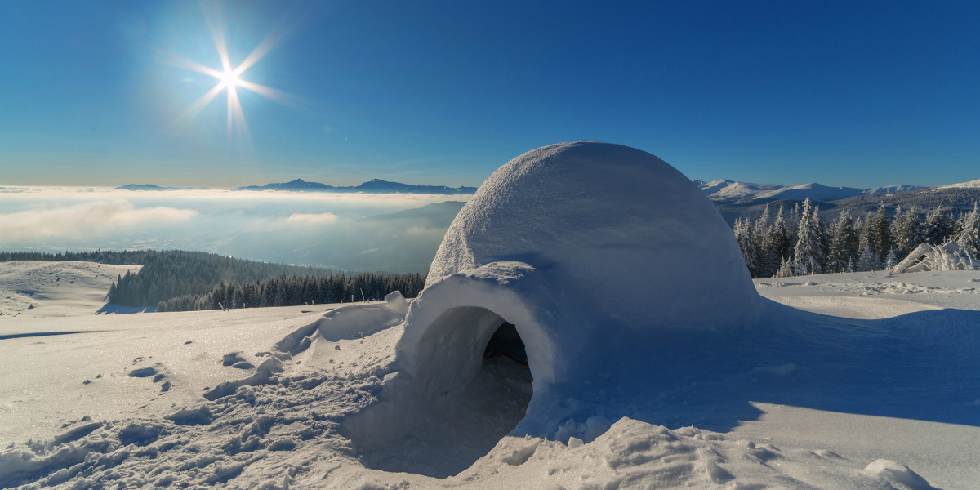

Slide 6
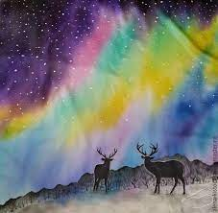
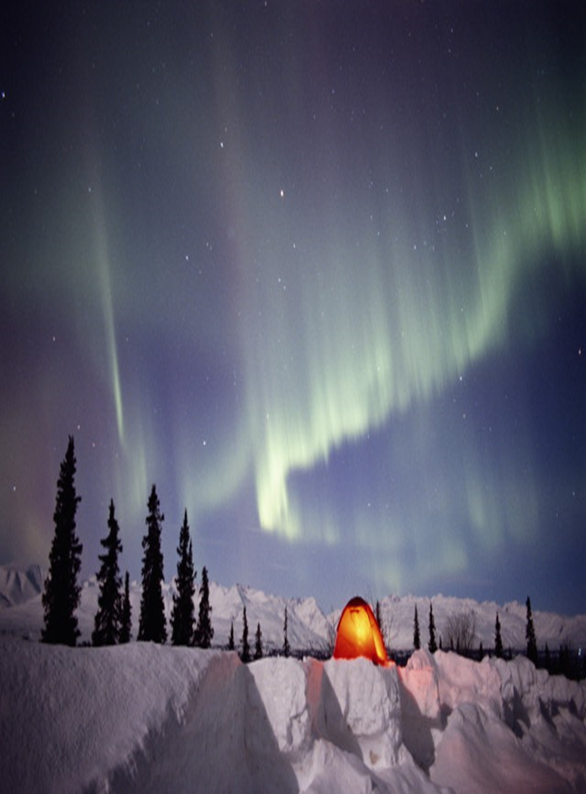
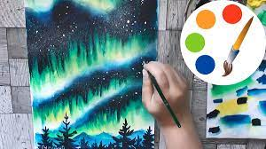

Slide 7
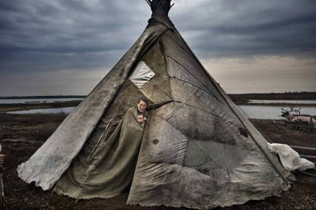
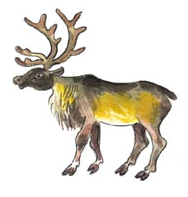
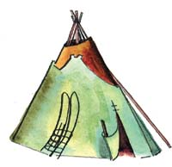
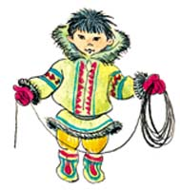
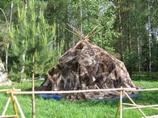
Чум, яранга, — переносное жилище из жердей и оленьих шкур с конической крышей у некоторых народов северо-восточной Сибири, занимающихся оленеводством.

Slide 8
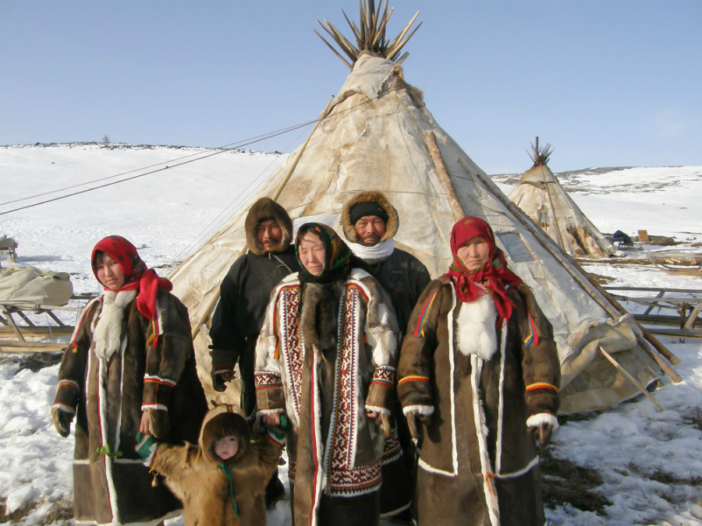

Slide 9
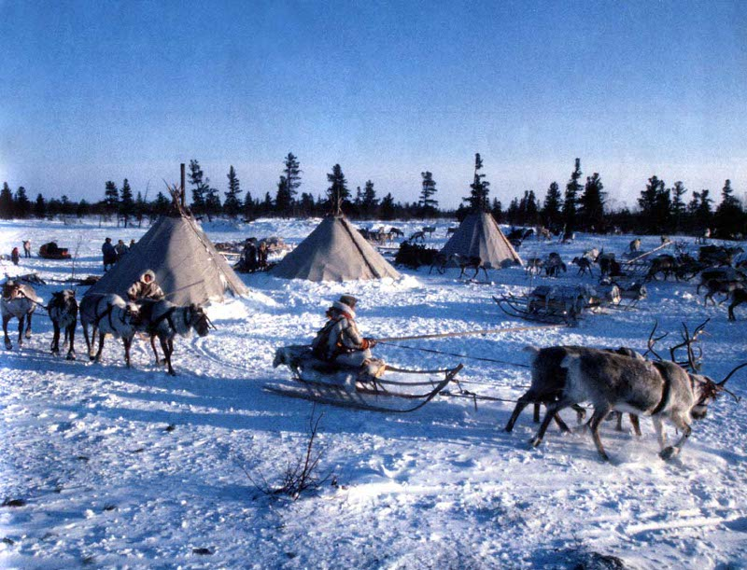

Slide 10
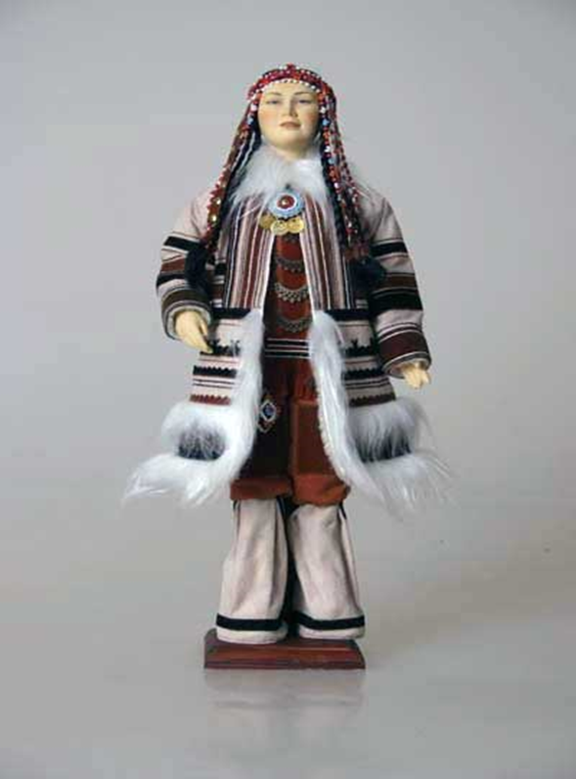
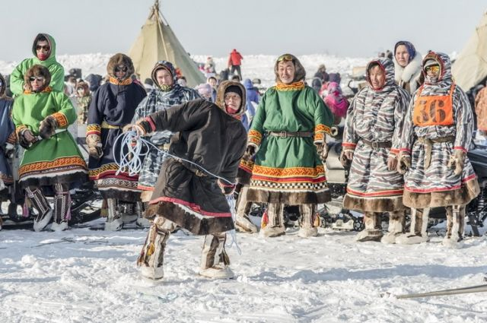
одежда

Slide 11
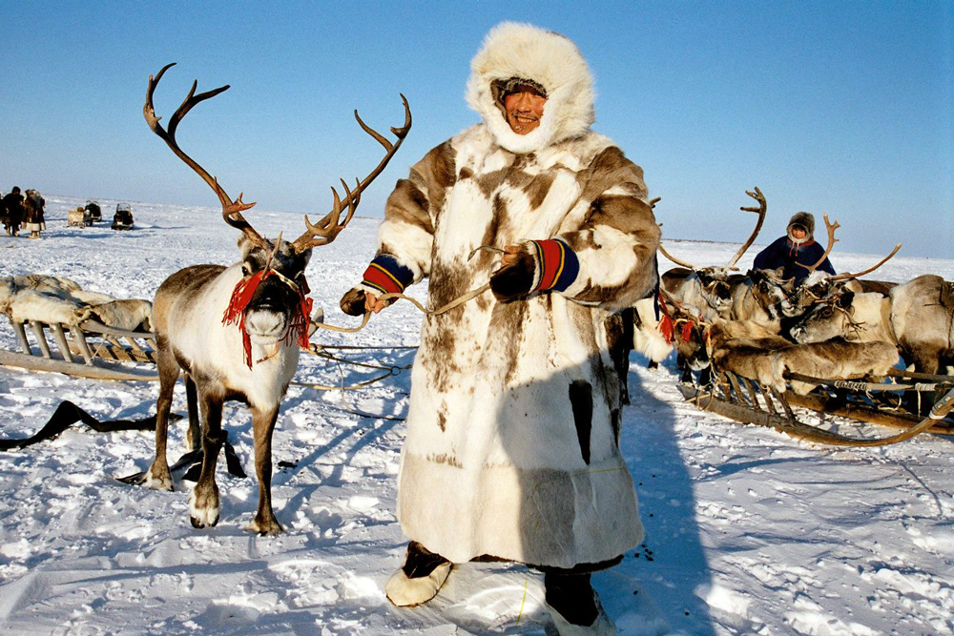

Slide 12
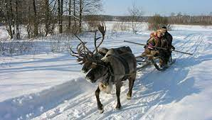
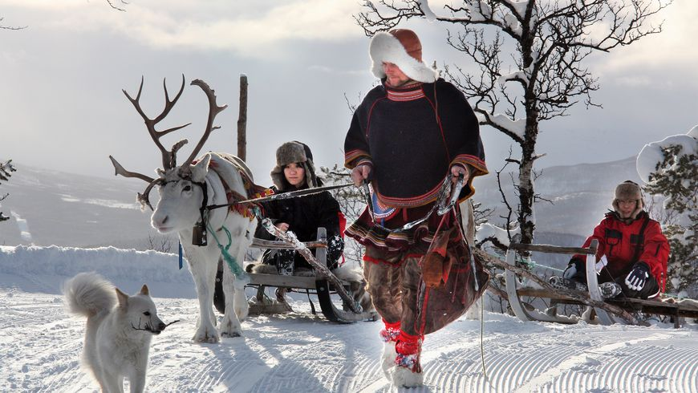

Slide 13
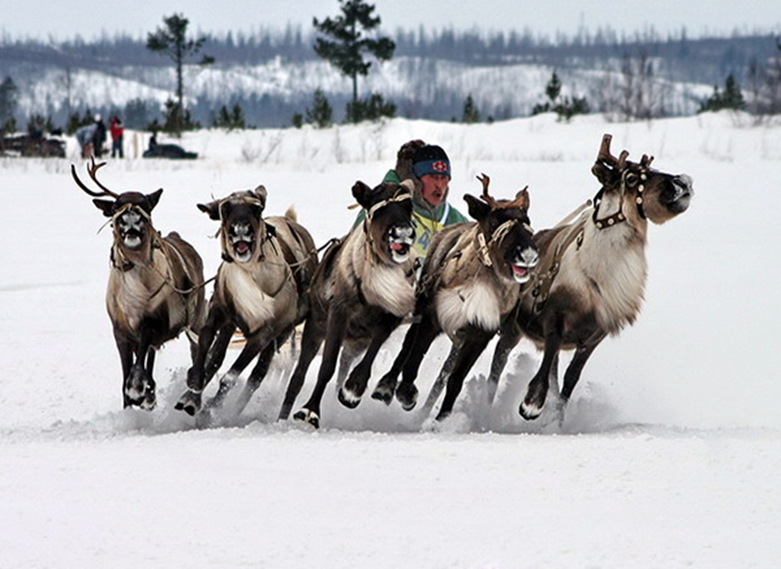

Slide 14
Нарисуй как живут народы Севера
Подумай что изобразить ( где живут, как одеваются жители Севера, что делают)
продумай композицию на листе. Сделай эскиз
Продумай какие цвета будешь использовать

